Slide 1
Презентація до курсової роботи з дисципліни ТПО
Виконав Лошак Віктор Іванович, ІП-11

Slide 2
Тема:Алгоритм навчання нейромережі та його паралельна реалізація Python
Мета досліджень:
Розробка алгоритму послідовного навчання нейронної мережі на мові програмування Python.
Розробка алгоритму послідовного навчання нейронної мережі на мові програмування Python.
Для паралельної реалізації досягти прискорення не менше 1.2 при достатньо великих розмірах вхідних даних.

Slide 3
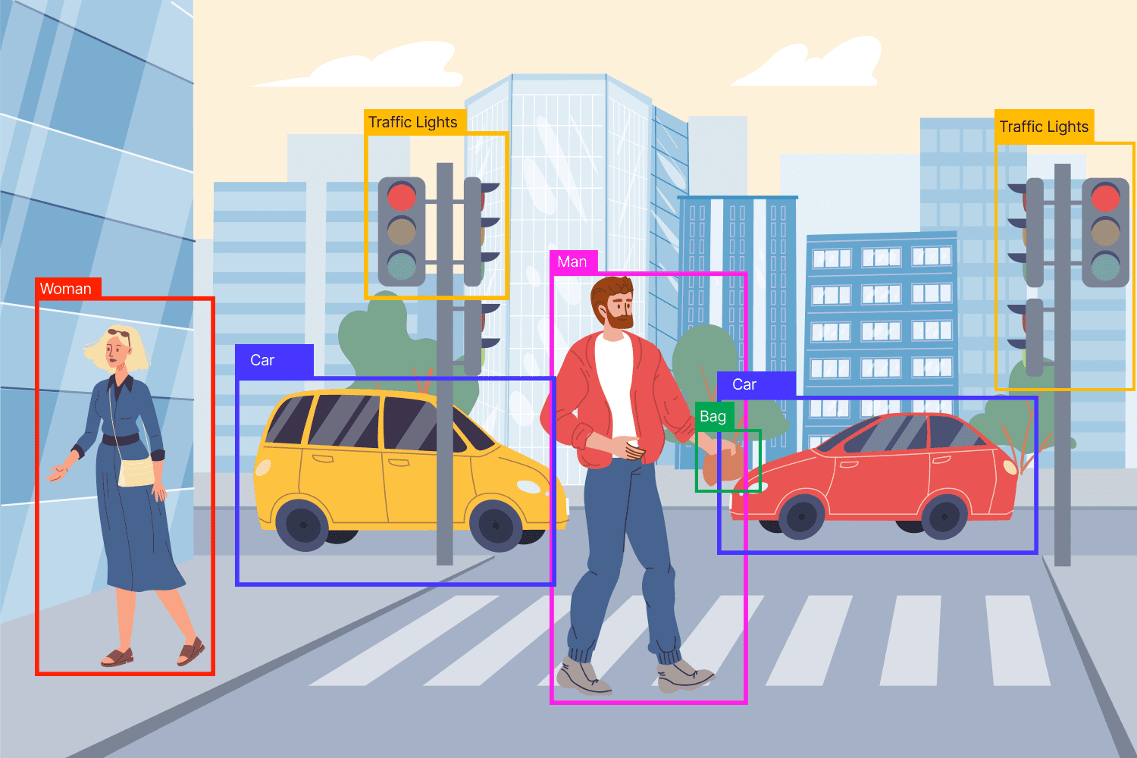


Способи застосування нейронних мереж

Slide 4
Опис Алгоритму

Slide 5
Алгоритм навчання нейронної мережі
Перемішування вхідних даних для поточної епохи
Розбиття тренувальних даних на групи, розмір яких визначається гіперпараметром.
Для кожного пакету всередині групи розрахувати градієнт.
Знайти усереднений градієнт для групи. (Це потрібно для згладження значення градієнтів, щоб зменшити вплив винятків в даних на процес навчання. З іншого боку якщо збільшити розмір групи на якій виконується узагальнення ми ризикуємо надто уповільнити процес навчання що приведе до поганих результатів роботи мережі.)
Оновити параметри моделі(ваги та зміщення)
Повторюємо кроки 1-5 для заданої кількості епох або поки не досягнута задовільна точність мережі.

Slide 6
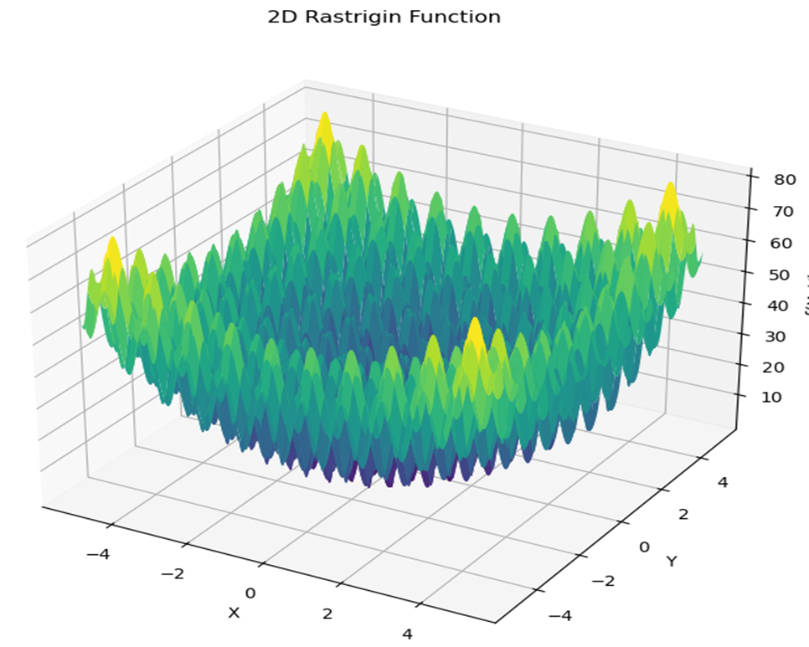
Деталі реалізації
Архітектура:
Два прихованих шари
Розмір шарів мережі відповідно: 2, 128, 128, 1
Встановлено експерементально: 0.05,

Slide 7
Реалізація алгоритму на Python

Slide 8
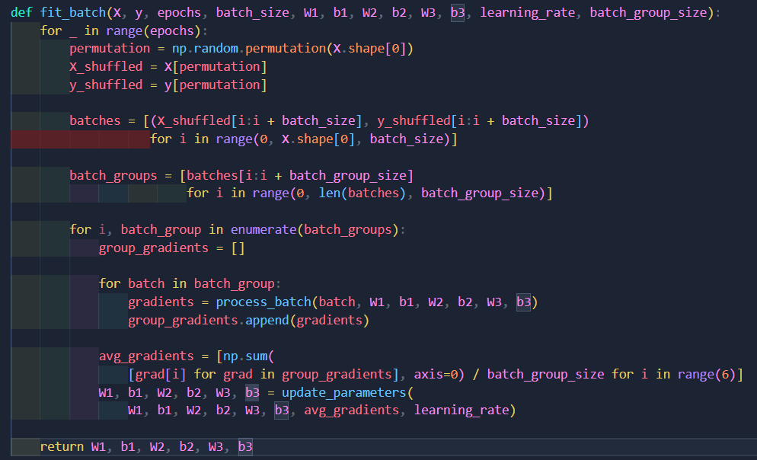
Реалізація послідовного алгоритму навчання нейронної мережі

Slide 9
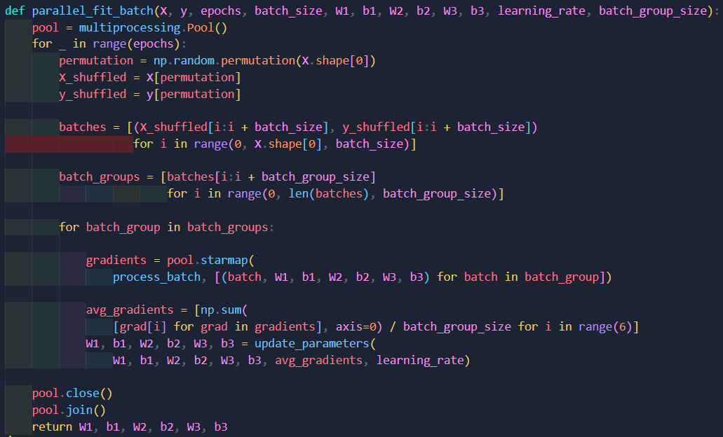
Реалізація паралельного алгоритму навчання нейронної мережі

Slide 10
Ефективність та швидкодія алгоритмів

Slide 11
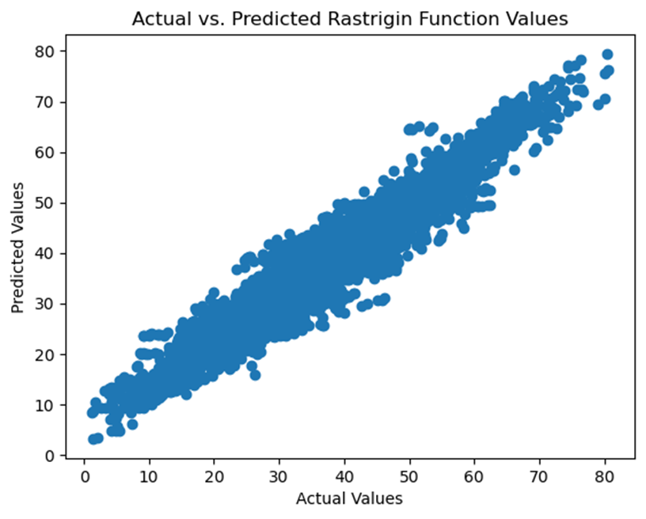
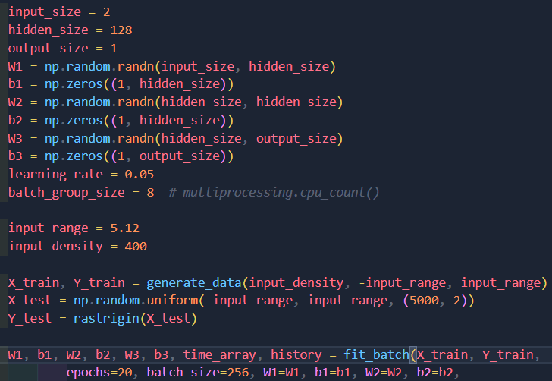
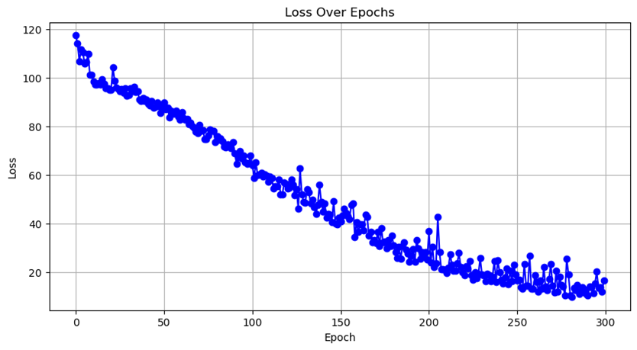
Послідовний алгоритм
Конфігурація:
Результати точності:

Slide 12
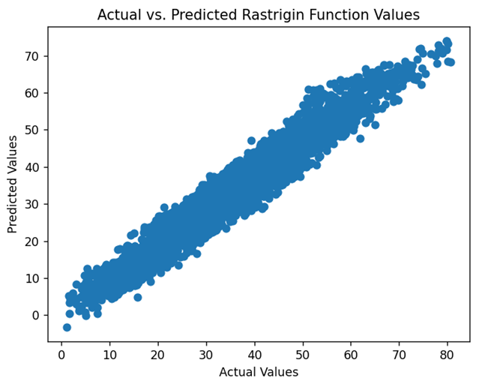
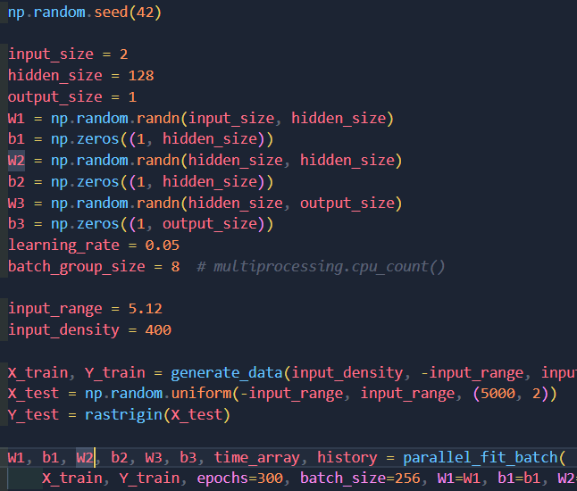
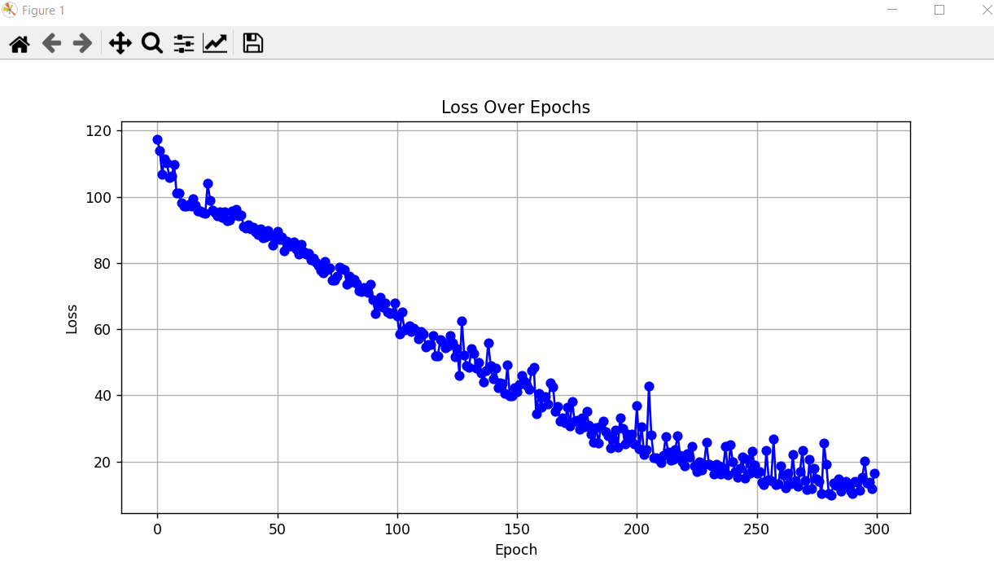
Паралельний алгоритм
Конфігурація:
Результати точності:

Slide 13
Характеристики комп’ютера, на якому виконувалося дослідження
Тестування алгоритмів проводилося на обладнанні з наступними характеристиками:
- Назва пристрою: Acer Nitro AN515-45
- Процесор: AMD Ryzen 7 5800H with Radeon Graphics, максимальна частота 3201 МГц, 8 Ядер, 16 Логічних процесів, 64 бітна архітектура
- Операційна система: Microsoft Windows 10 Pro
- Розмір оперативної пам’яті: 16 Гб

Slide 14
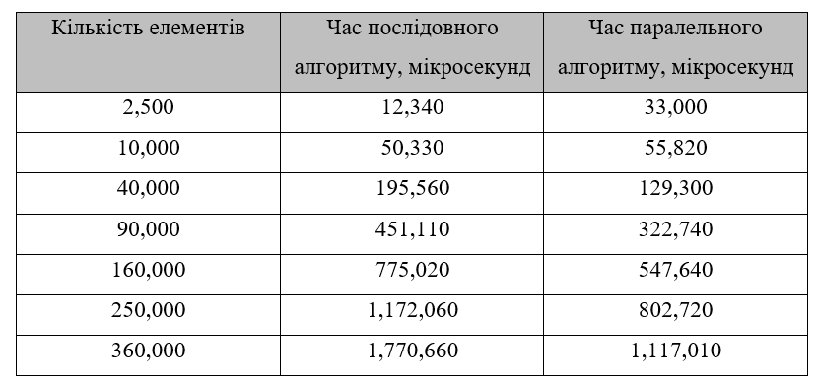
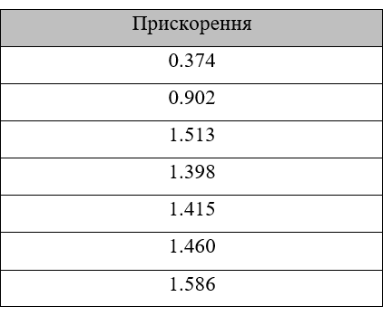
Порівняння швидкодії послідовного і паралельного алгоритмів

Slide 15
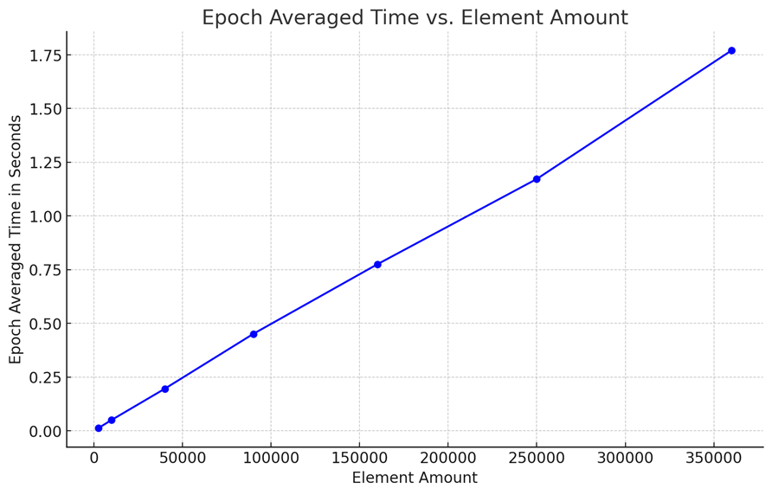
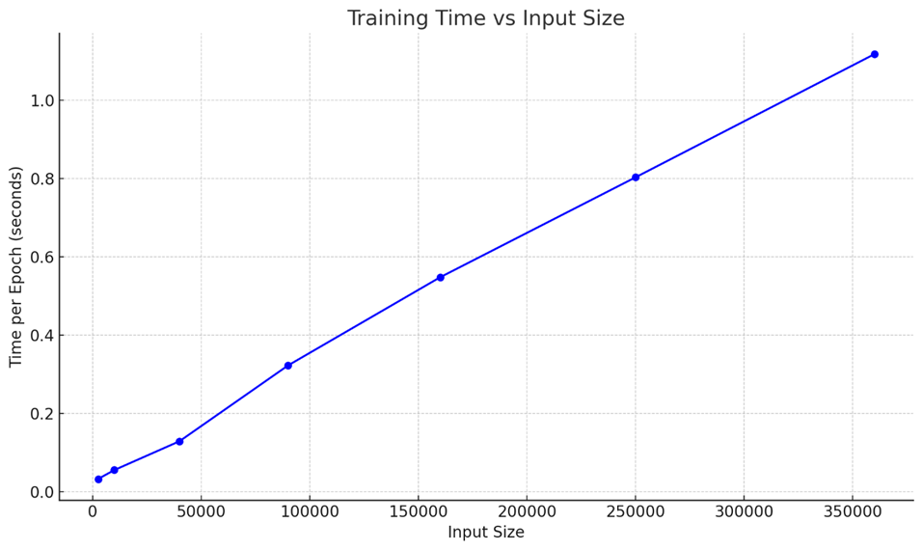
Послідовний алгоритм
Паралельний алгоритм

Slide 16
Висновок
Було досліджено роботу послідовного та паралельного алгоритмів тренування нейромережі
Паралельний алгоритм показав значення прискорення від 1.37 до 1.58 з явним трендом збільшення прискорення зі збільшенням кількості тренувальних даних
Доведено ефективність використання бібліотеки Multiprocessing в python для задач що вимагають розподілення обчислень на багато-ядерній системі.
Доведено ефективність використання паралелізму даних в нейронних мережах з архітектурою багатошаровий перцептрон.

Slide 17
Дякую за увагу 🙂

